Slide 1
N E T W O R K

Slide 2
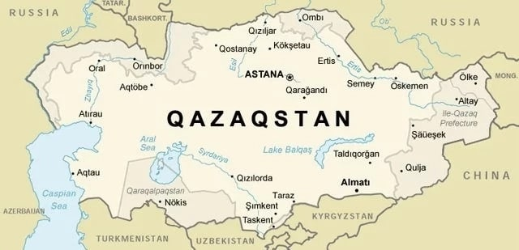

Slide 3

Ақтөбе қаласында тұратын Асқар досы Айгулге хабарлама жіберді. Ол IP адресі 141.72.251.38 болатын модемге қосылған Дербес Компьютерді қолданды.

Slide 4

Айгул Асқардың хабарламасын Алматыда тұратын Айшаға жіберді. Ол WIFI ға қосылған IP адресі 192.168.0.10 болатын ноутбукті қолданды.

Slide 5
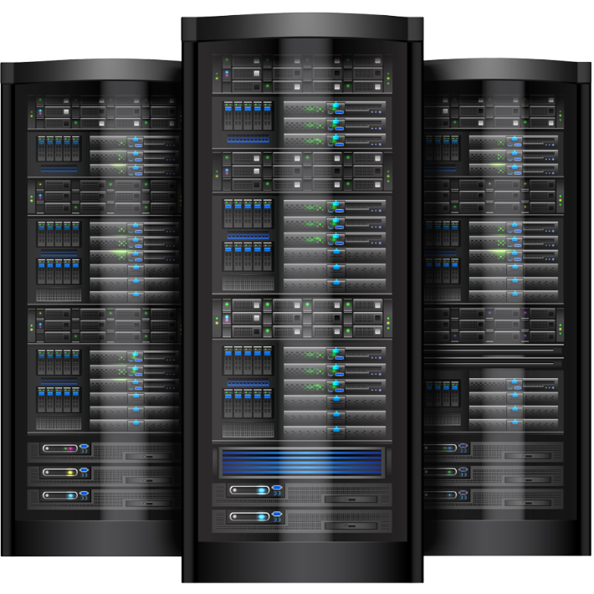
Server
1. Server receives Askar’s message and directs it to Aygul in Astana.
2. Server receives message from Aygul and sends it to Aisha’s smartphone in Almaty.

Slide 6
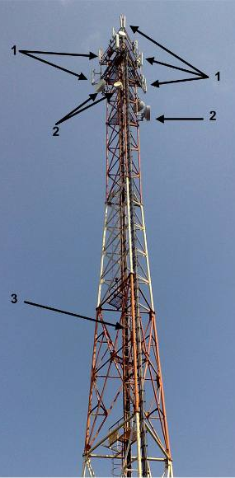

Айша Айгүлдің хабарламасын мобильді байланыс арқылы интернетке қосылған смартфонмен қабылдады. IP адресі: 173.154.90.171

Slide 7
Definition of Network
Желі дегеніміз – нысандар арасындағы байланыс.
Күнделікті өмірде адамдар әртүрлі желілерді қолданады:
    Телефон желісі;
    Қоғамдық көлік;
    Ғаламтор

Slide 8
IP address
Желідегі әр құрылғыда болу керек жеке мекен жай нөмірі.

Slide 9
SERVER
Сервер дегеніміз – «клиенттер» деп аталатын әр түрлі бағдарламалар мен құрылғыларға қызмет жасайтын компьютер.
Клиенттер кез келген деректерді бір уақытта пайдалана алады. Мысалы: электрондық пошта, веб сайттар, видео хостинг, әлеуметтік желілер немесе ойындар, т.б.

